Slide 1

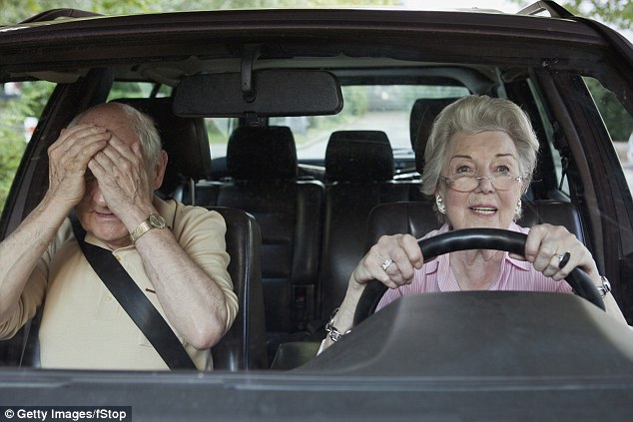
고령 운전자
사고 분석
4조 오진영, 이희철, 최준혁

Slide 2
프로젝트 진행
분석 배경
국내 현황
데이터 분석
정책 제시

Slide 3

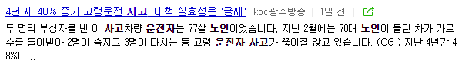
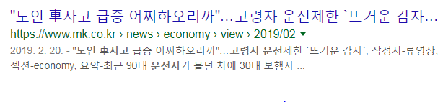
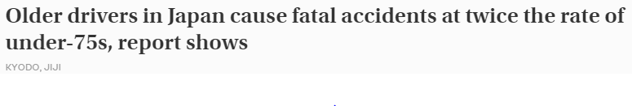
분석 배경 1/2
“2017년 전체인구 중 65세 이상 인구 비율 14%를 넘는 고령사회에 진입 ”
“2026년에는 총인구의 20% 이상이 65세 이상 인구가 차지하는 ‘초고령사회’에 진입할 것으로 전망”
고령화 시대로 인해 증가하는 고령운전자들의 사고 증가… 이에 따른 다양한 대책이 시급하다

Slide 4
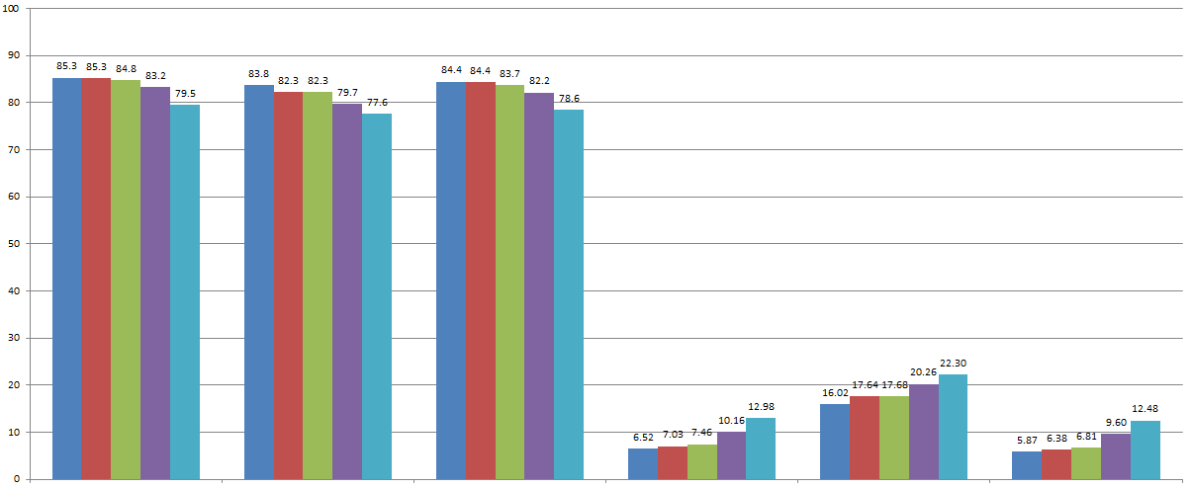
자료: 도로교통공단
분석 배경 2/2
최근 5년간 고령운전자의 경우 교통사고 발생건수, 사망자수, 부상자수 등이 급속하게 증가하는 추세를 보이며, 비고령 운전자의 경우 사망자수 부문이 점점 감소하는 추세
ㄴ
최근 5년간 전체사고율 대비 연령집단별 교통사고 비율
(단위:%)
발생건수
사망자수
부상자수
발생건수
사망자수
부상자수
비고령 운전자(65세 미만)
고령 운전자(65세 이상)
2014
2015
2016
2017
2018

Slide 5
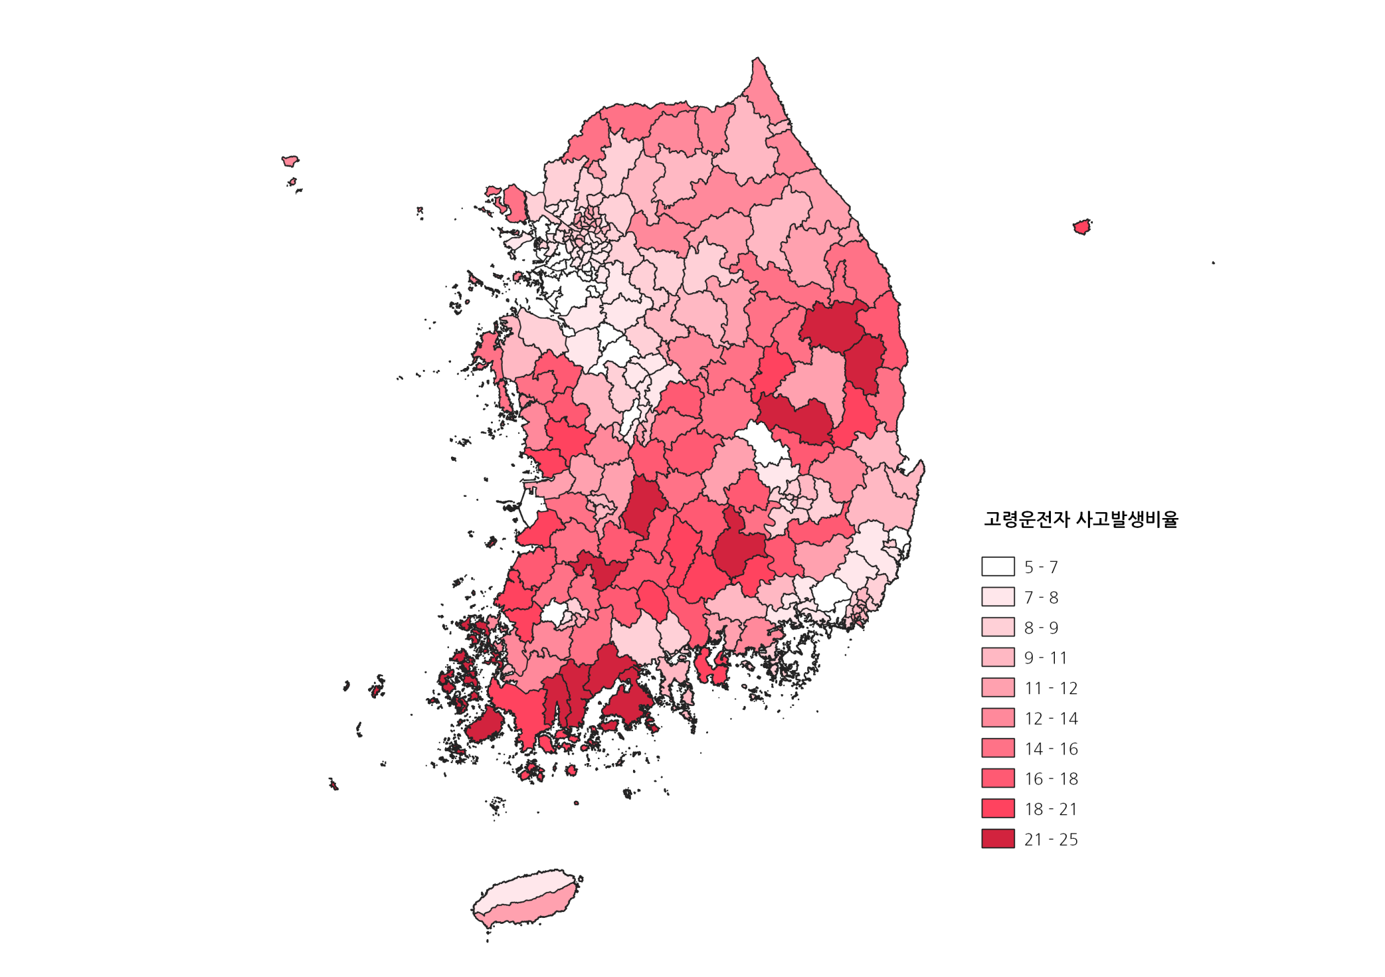
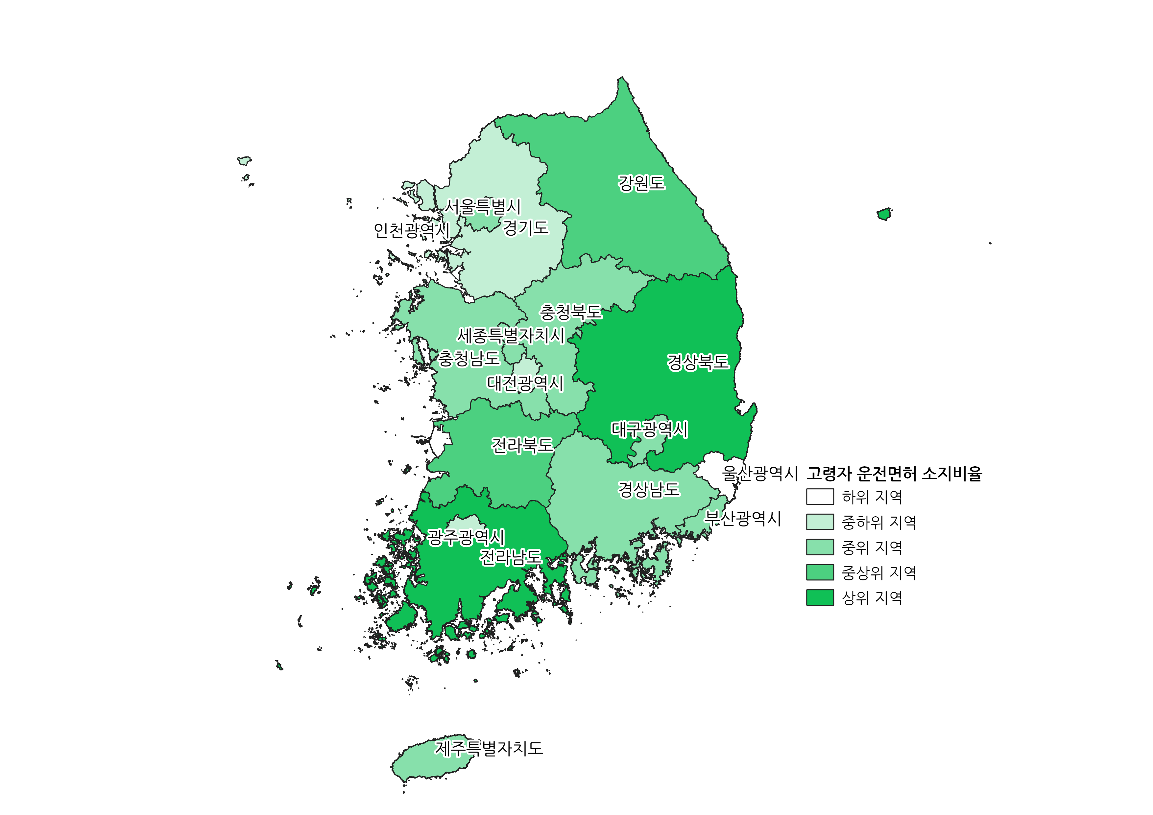
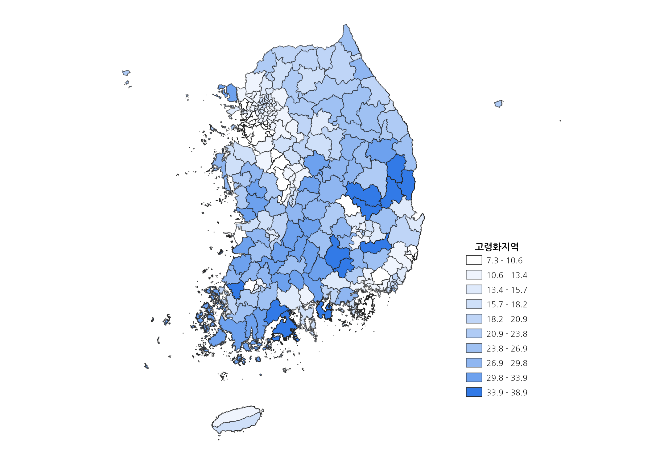

국내 현황 : 지역별
고령운전자 사고
고령자 운전면허 소지 지역
고령화율 지역
# 상위지역
1.전라남도 고흥군
2.전라남도 신안군
3.경상북도 봉화군
4.경상북도 의성군
5.전라북도 진안군
# 상위지역
1.전라남도
2.경상북도
3.전라북도
4.강원도
5.부산광역시
# 상위지역
1.전라남도 고흥군
2.경상북도 의성군
3.경상북도 군위군
4.경상남도 합천군
5.경상남도 남해군
지역별 고령운전자사고 - 고령운전자 사고건수 / 지역별 교통사고 건수 (TAAS교통사고 분석시스템 시군구별 가해운전자 연령별 자료 )
시도별 운전면허증 소지수 - 65세 이상 소지자 / 시도별 소지자 (TAAS교통사고 분석시스템 시도별 연령별 성별 운전면허소지자수 자료)
지역별 고령화율 - 65세 이상 인구수 / 지역별 총 인구수 (모두의 데이터분석 python 인구데이터 자료)
# 전라남도와 경상북도 지역으로 많은 분포를 보이고 있음

Slide 6



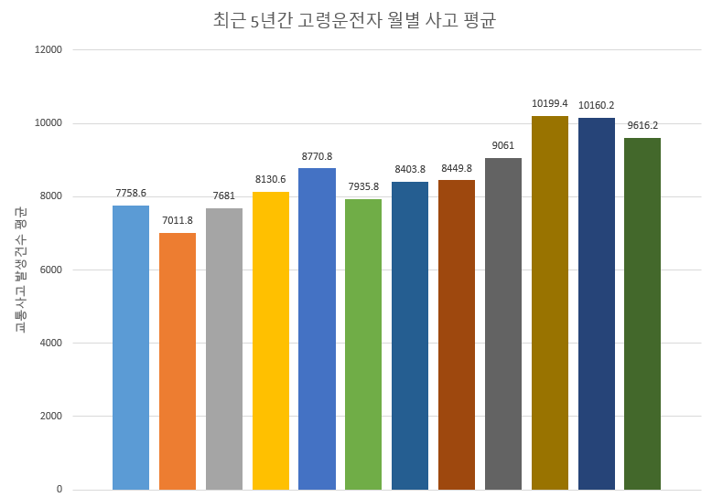
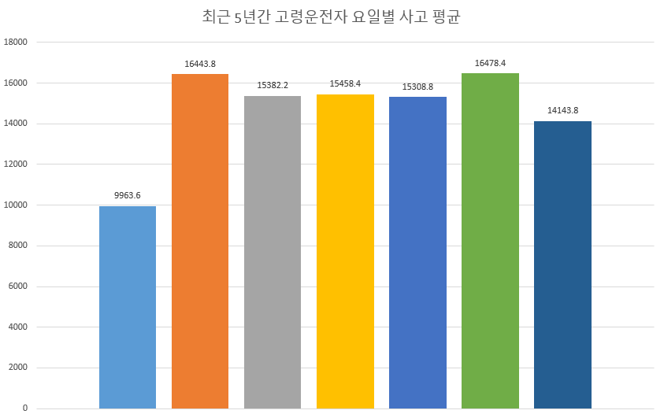
국내 현황
10월 11월
월요일
금요일
1월
2월
3월
4월
5월
6월
7월
8월
9월
10월
11월
12월
일요일
월요일
화요일
수요일
목요일
금요일
토요일

Slide 7
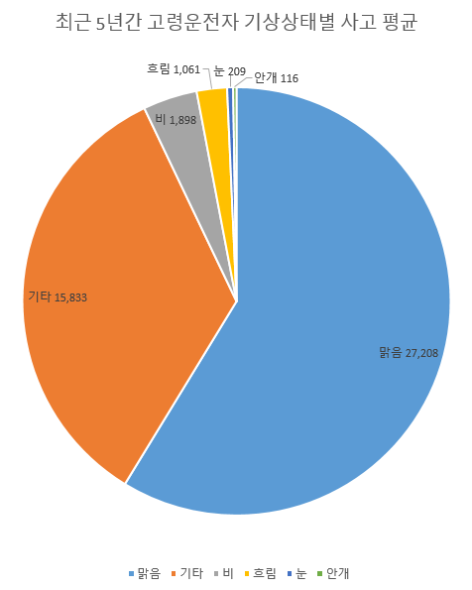

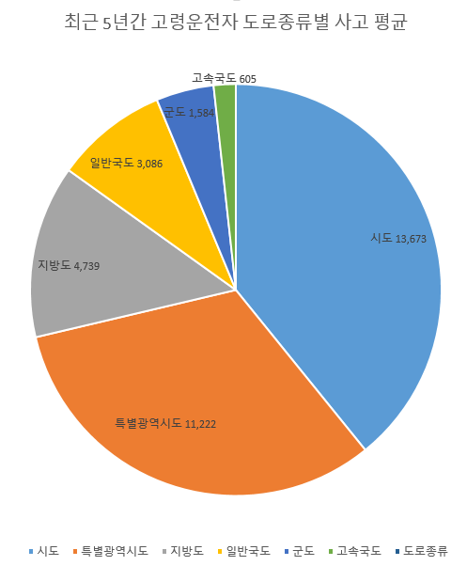
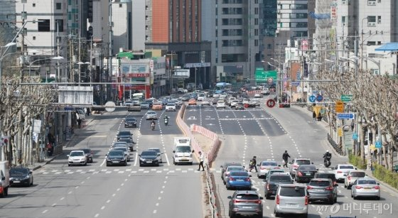
국내 현황
금요일
맑음
시도

Slide 8
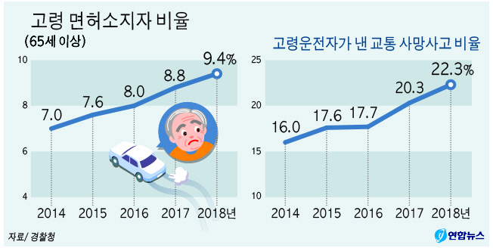
데이터 분석
고령운전자 사고 증가
자연적인 현상?
고령운전사 사고 원인은?
인지 반응 시간 증가
정책 제시
고령인구
증가
고령운전자
사고 증가

Slide 9
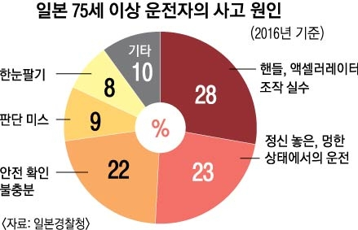
데이터 분석
고령운전자 사고 증가
자연적인 현상?
고령운전사 사고 원인은?
인지 반응 시간 증가
정책 제시
노령운전자 사고 증가 원인은 노령인구 증가와 더불어
신체적인 변화가 영향을 미쳤을 것이다

Slide 10
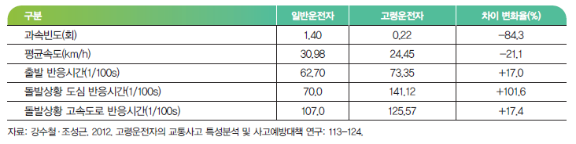
데이터 분석
고령운전자 사고 증가
자연적인 현상?
고령운전사 사고 원인은?
인지 반응 시간 증가
정책 제시
고령운전자와 비고령운전자의 운전 특성 비교
평균속도와 과속빈도가 낮게 나타나
안전운전면에서는 긍정적
돌발 상황에서는 안전운전에 취약

Slide 11
데이터 분석
고령운전자 사고 증가
자연적인 현상?
국내 현황
인지 반응 시간 증가
정책 제시

Slide 12
국내외 정책 동향

Slide 13
국내
부산광역시 정책 시행결과
부산시에서 면허 반납 운전자에게 음식점 1120곳을 포함해 2200개 상업시설(병원, 목욕탕, 안경점 등등) 요금할인 혜택을 주고 있다.
올해, 4달 만에 4800명이 면허를 자진 반납.
박진옥 부산시 교통혁신본부장은 “부산에서 고령 운전자가 유발한 교통 사망자 수는 2017년 36명에서 제도 시행 이후 21명으로 41%나 줄었다”
출처 : http://news.chosun.com/site/data/html_dir/2018/09/25/2018092500199.html
http://www.donga.com/ISSUE/Vote2016/News?m=view&date=20190521&gid=95633331

Slide 14
국외
미 국
면허갱신 주기가 3년 이하로 제한
신체, 인지검사 도로 주행시험을 요구
고령운전자의 판단능력을 위해
사용하는 판단 지침 및 의료 지침서를
개발하여 제공
일 본
70세 이상 고령운전자들에 대해 면허 갱신 주기를 차등화
70세 미만은 5년,
70세는 4년,
71세 이상은 3년
교차로, 고속도로, 입출구 신규도로에
고령운전자 안전을 위한
도로 디자인을 행정 지침화.
70~74세 운전자들은 고령자 운전 교육도 이수
75세 이상 운전자는 인지 기능 검사를 통과해야 함

Slide 15


참고 문헌, 분석 데이터 및 도구
참고문헌
사용도구
분석 데이터
데이터명 | 출처 | 기준년도
인구데이터 | 행정안전부 | 2019
교통사고 데이터 | 도로교통공단 | 2019
기상 데이터 | 기상청 | 2019

Slide 16
질문 있으신가요? masz pytanie?
Bạn có câu hỏi nào không?
Tienes una pregunta? 你有问题吗
質問ありますか？
Any questions?

Slide 17
집중해 주셔서 감사합니다!

